Slide 1
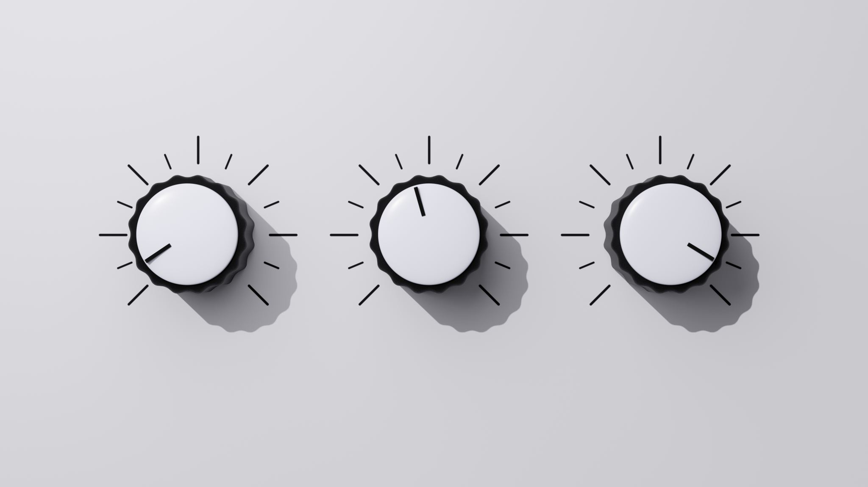
Régulation
Séance de laboratoire n°3

Slide 2

Complément théorique
Quand utiliser le diagramme de Nyquist ?

Slide 3
Quand utiliser le diagramme de Nyquist ?
Lorsqu’on observe la position des pôles et zéros et qu’au moins l’un d’eux possède une partie réelle >0
⇩
Système en BO instable
MAIS
Pas obligatoirement instable en boucle fermée à retour unitaire. Ce système peut être stable à condition de respecter le critère de Nyquist appliqué sur son diagramme :
Nombre de tours dans le sens trigonométrique autour du point critique = nombre de pôles instables

Slide 4
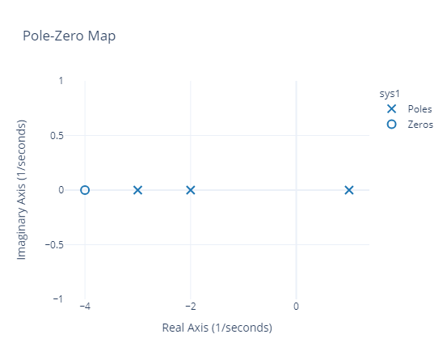
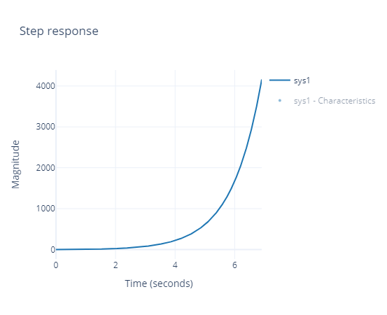
Quand utiliser le diagramme de Nyquist ?
Lorsqu’on observe la position des pôles et zéros et qu’au moins l’un d’eux possède une partie réelle >0
⇩
Système en BO instable
MAIS
Pas obligatoirement instable en boucle fermée à retour unitaire. Ce système peut être stable à condition de respecter le critère de Nyquist appliqué sur son diagramme :
Nombre de tours dans le sens trigonométrique autour du point critique = nombre de pôles instables
en boucle ouverte

Slide 5
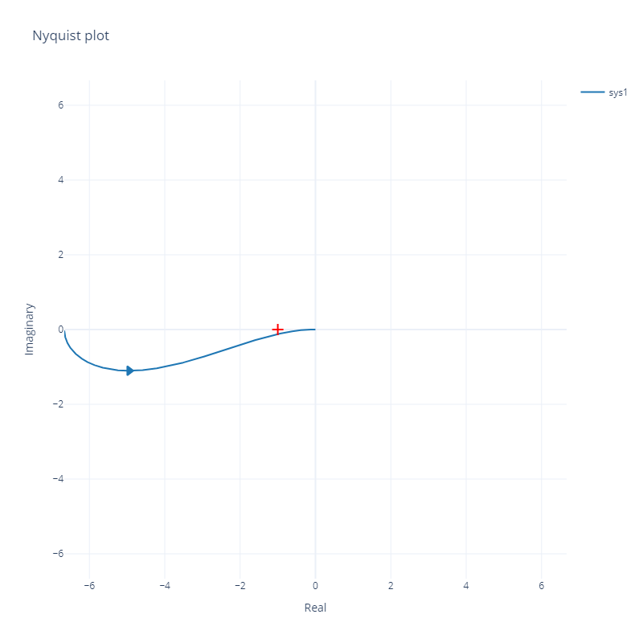
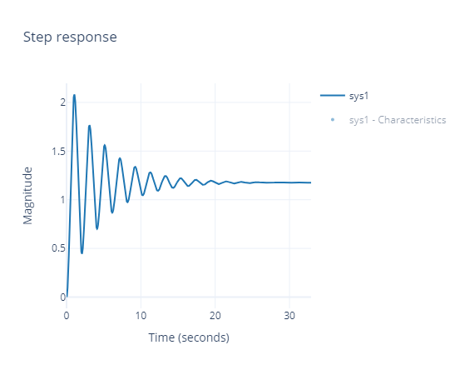
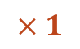
Quand utiliser le diagramme de Nyquist ?
Lorsqu’on observe la position des pôles et zéros et qu’au moins l’un d’eux possède une partie réelle >0
⇩
Système en BO instable
MAIS
Pas obligatoirement instable en boucle fermée à retour unitaire. Ce système peut être stable à condition de respecter le critère de Nyquist appliqué sur son diagramme :
Nombre de tours dans le sens trigonométrique autour du point critique = nombre de pôles instables
en boucle fermée à retour unitaire
$$×1$$

Slide 6
Quand utiliser le diagramme de Nyquist ?
Lorsqu’on observe la position des pôles et zéros et qu’au moins l’un d’eux possède une partie réelle >0
⇩
Système en BO instable
MAIS
Pas obligatoirement instable en boucle fermée à retour unitaire. Ce système peut être stable à condition de respecter le critère de Nyquist appliqué sur son diagramme :
Nombre de tours dans le sens trigonométrique autour du point critique = nombre de pôles instables
+
Permet de déterminer la marge de stabilité contre une perturbation combinant un gain et une phase contrairement aux marges de stabilité classiques

Slide 7
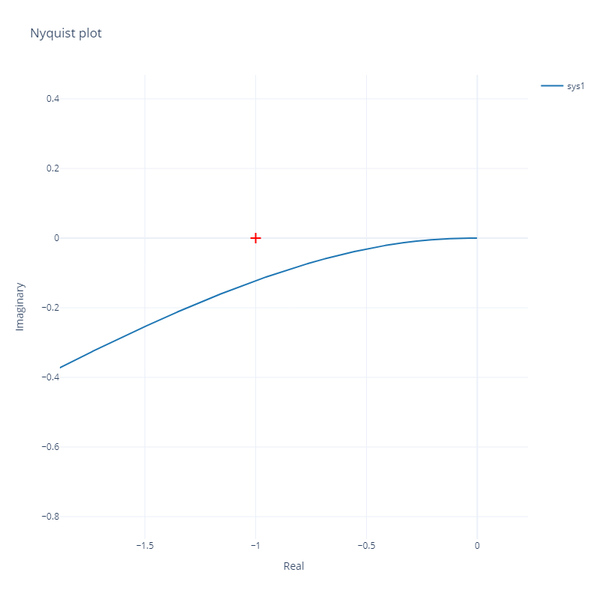
Quand utiliser le diagramme de Nyquist ?
Lorsqu’on observe la position des pôles et zéros et qu’au moins l’un d’eux possède une partie réelle >0
⇩
Système en BO instable
MAIS
Pas obligatoirement instable en boucle fermée à retour unitaire. Ce système peut être stable à condition de respecter le critère de Nyquist appliqué sur son diagramme :
Nombre de tours dans le sens trigonométrique autour du point critique = nombre de pôles instables
+
Permet de déterminer la marge de stabilité contre une perturbation combinant un gain et une phase contrairement aux marges de stabilité classiques
Disk Margin

Slide 8

Réponse fréquentielle dans les diagrammes de Bode, Nyquist et Nichols

Slide 9

Mise en commun des observations/réponses Impact des paramètres d’un système sur les diagrammes fréquentiels

Slide 10
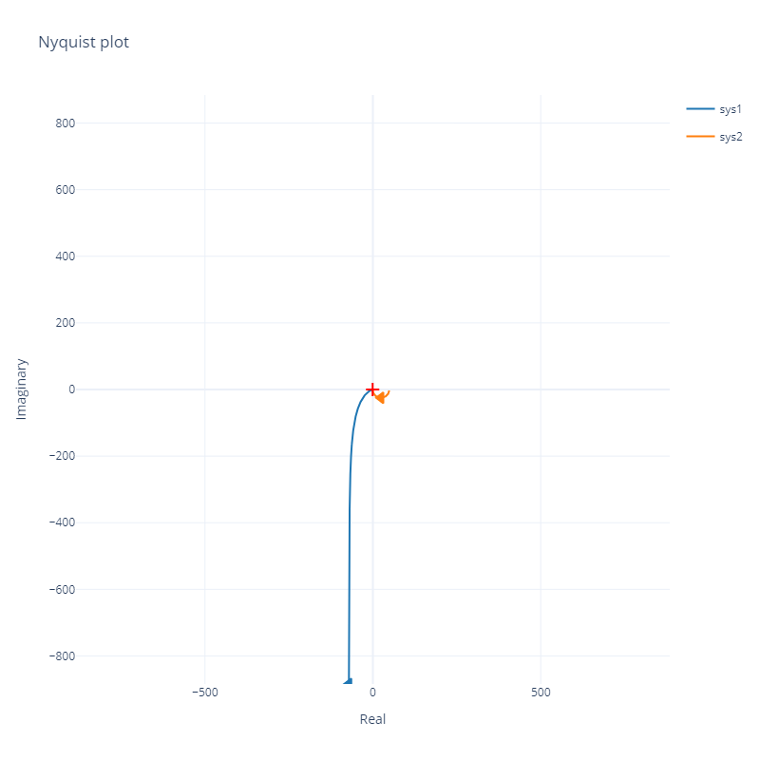
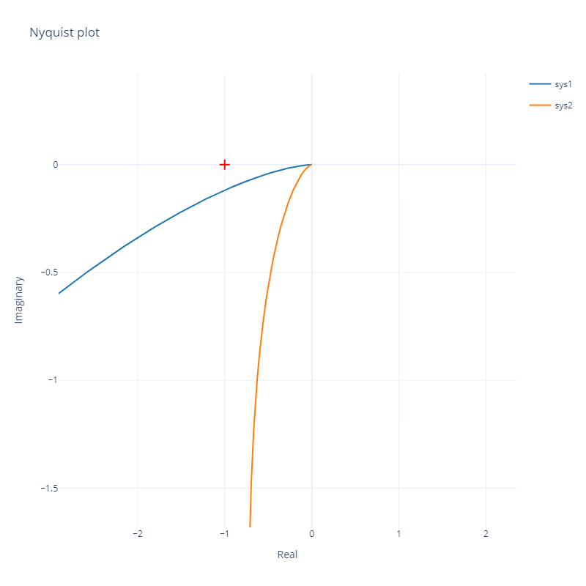
Notes:
On peut voir que le 1er système est moins stable que le 2e car son contour de Nyquist passe plus près du point critique. On peut donc en déterminer que la réponse indicielle du système en boucle fermée à retour unitaire oscillera plus que celui du 2e.

Slide 11
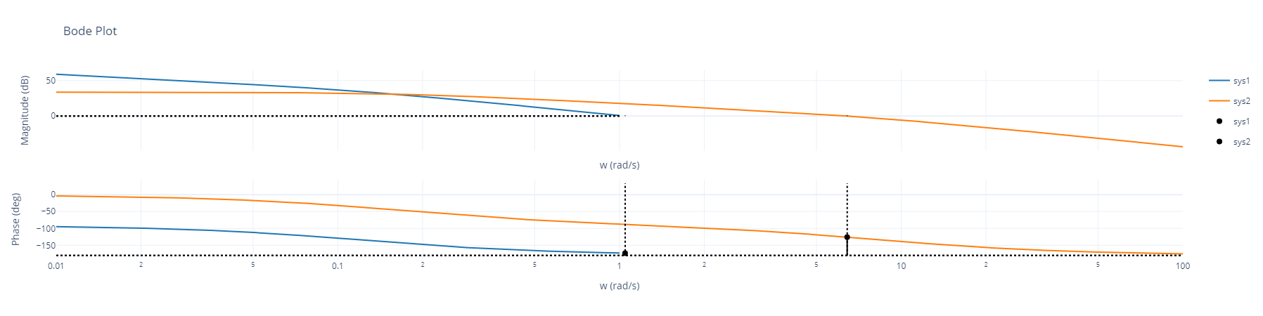
Impact du pôle à l’origine

Slide 12
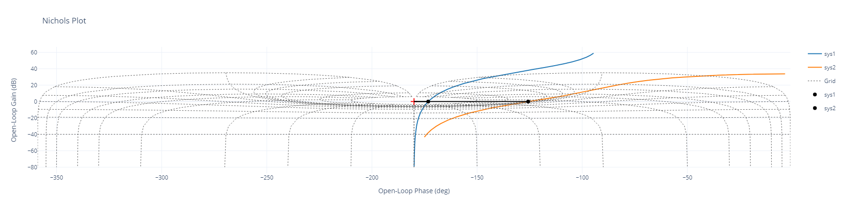

Slide 13
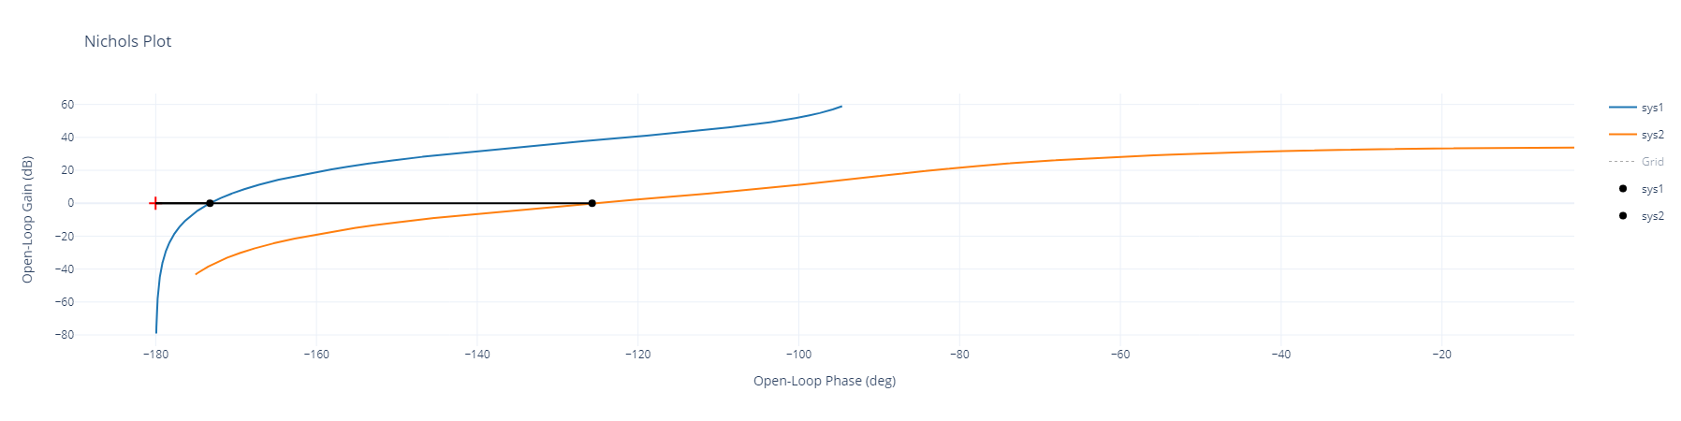
Impact du pôle à l’origine
Marge de phase 1 : 6,753°
Marge de phase 2 : 54,290°
Marge de gain 1 et 2 : infinie

Slide 14
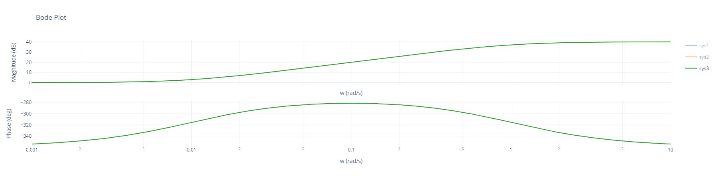
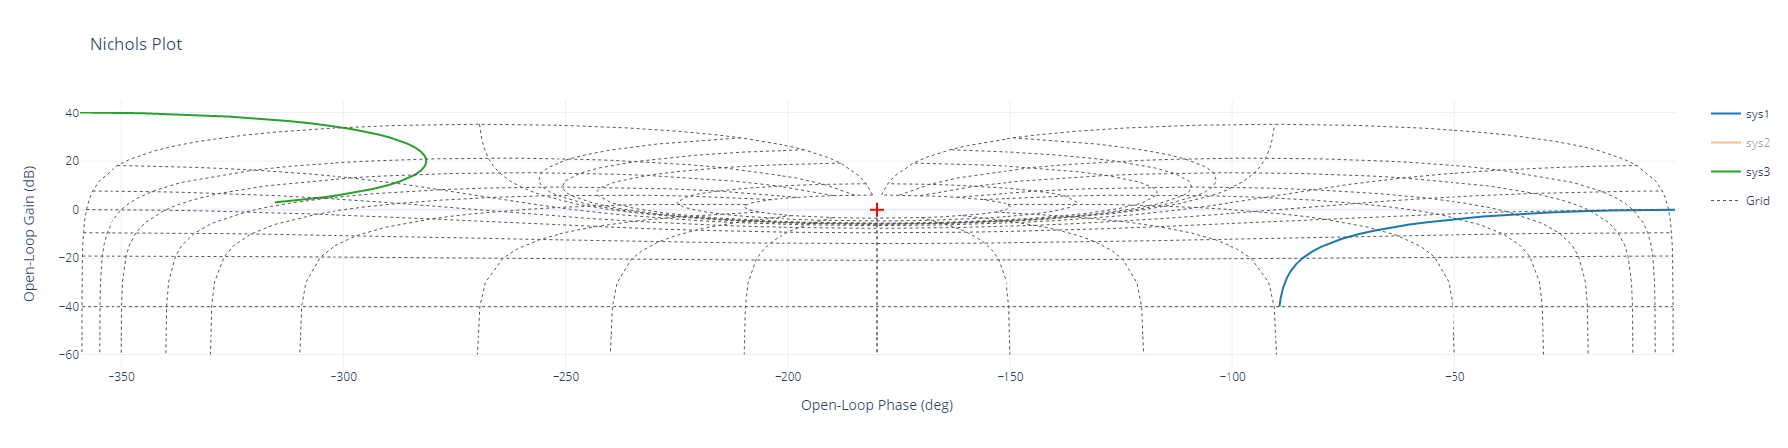
Impact d’un zéro
20dB/décade
-20dB/décade
Impact du zéro
Impact du pôle

Slide 15
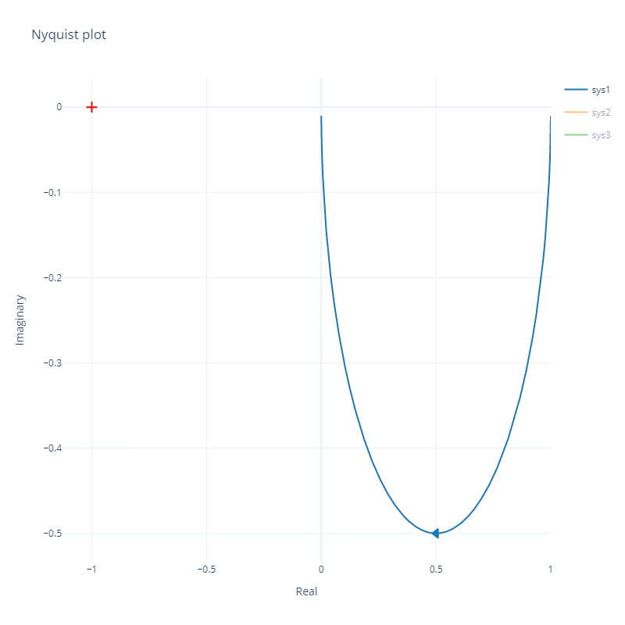
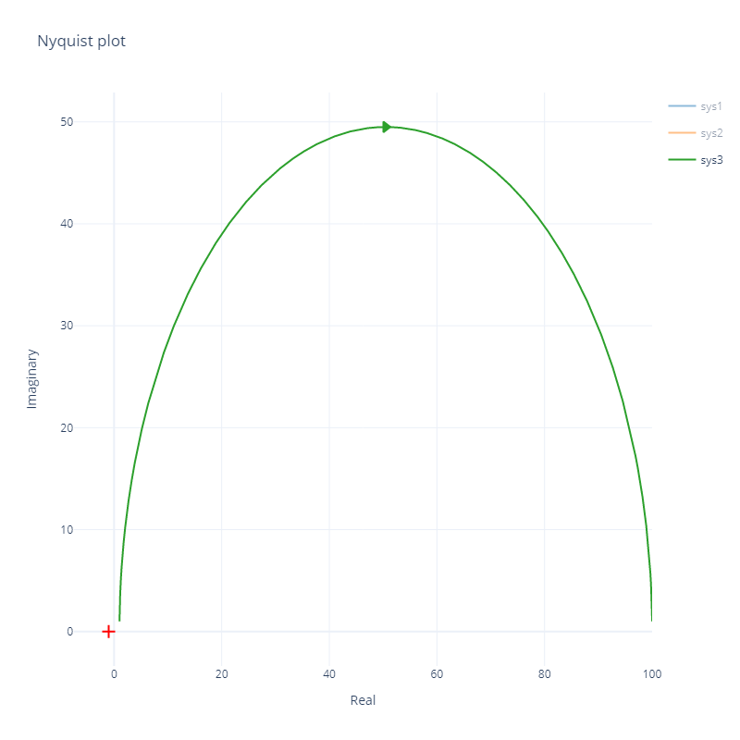
Impact d’un zéro
Pôle | Zéro

Slide 16

Identifier un système à partir de sa réponse fréquentielle

Slide 17

Lien vers le
Wooclap
Code d'événement
REGU02
Notes:
=> Fermer les PC pour éviter de voir les réponses

Slide 18
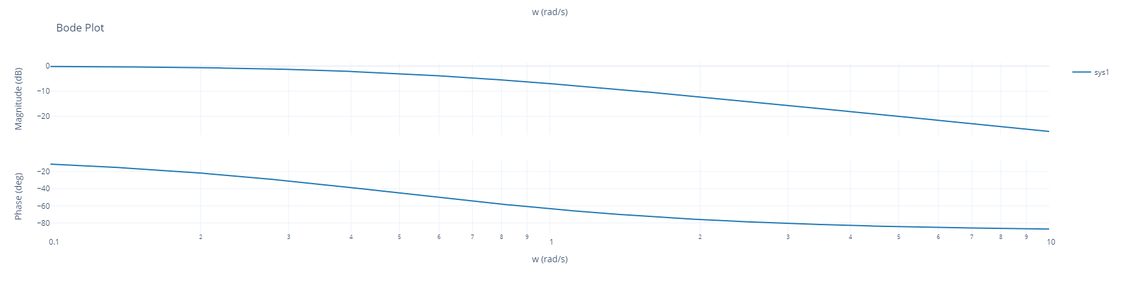
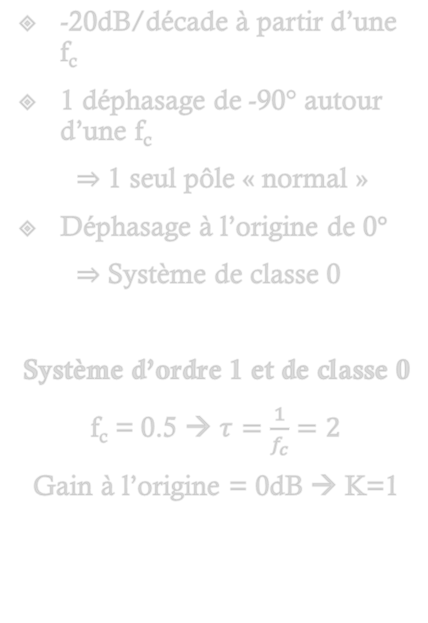
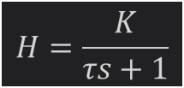
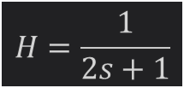
Système n°1
Wooclap
Bode
-20dB/décade à partir d’une f_{c}
1 déphasage de -90° autour d’une f_{c}
⇒ 1 seul pôle « normal »
Déphasage à l’origine de 0°
⇒ Système de classe 0
Système d’ordre 1 et de classe 0
f_{c} = 0.5 → $τ=\frac{1}{f_{c}}=2$
Gain à l’origine = 0dB → K=1
0dB
f_{c}
-20dB/décade
0°
90°
$$H=\frac{K}{τs+1}$$
$$H=\frac{1}{2s+1}$$

Slide 19
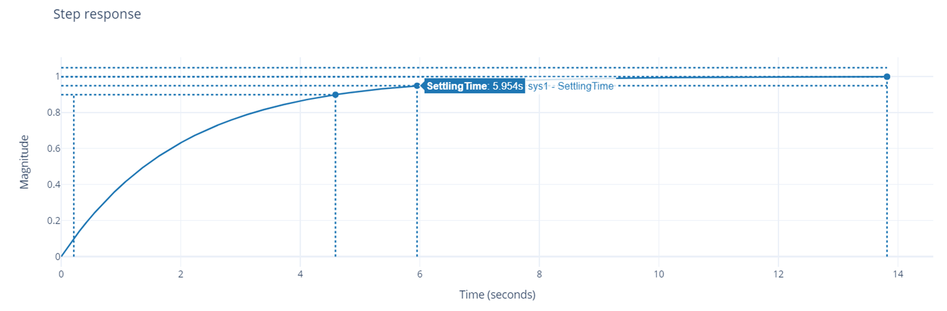
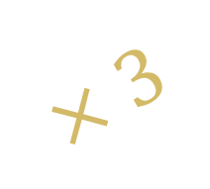
Système n°1
Wooclap
Réponse indicielle
-20dB/décade à partir d’une f_{c}
1 déphasage de -90° autour d’une f_{c}
⇒ 1 seul pôle « normal »
Déphasage à l’origine de 0°
⇒ Système de classe 0
Système d’ordre 1 et de classe 0
f_{c} = 0.5 → $τ=\frac{1}{f_{c}}=2$
Gain à l’origine = 0dB → K=1
$$×3$$
$$H=\frac{K}{τs+1}$$
$$H=\frac{1}{2s+1}$$

Slide 20
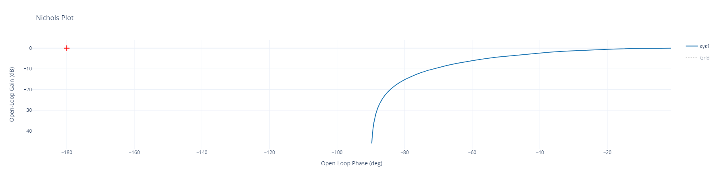
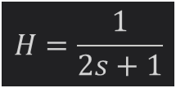
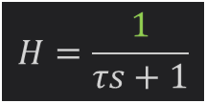
Système n°1
Wooclap
Nichols
-20dB/décade à partir d’une f_{c}
1 déphasage de -90° autour d’une f_{c}
⇒ 1 seul pôle « normal »
Déphasage à l’origine de 0°
⇒ Système de classe 0
Système d’ordre 1 et de classe 0
f_{c} = 0.5 → $τ=\frac{1}{f_{c}}=2$
Gain à l’origine = 0dB → K=1
0dB
0°
90°
$$H=\frac{1}{τs+1}$$
$$H=\frac{1}{2s+1}$$
?
Notes:
Le diagramme de Nichols nous fournit quasiment l’ensemble des informations nécessaires pour trouver la fonction de transfert mais ne pouvant pas mesurer la fréquence sur le diagramme statique, il est impossible de déterminer la valeur de la contante de temps $τ$…

Slide 21
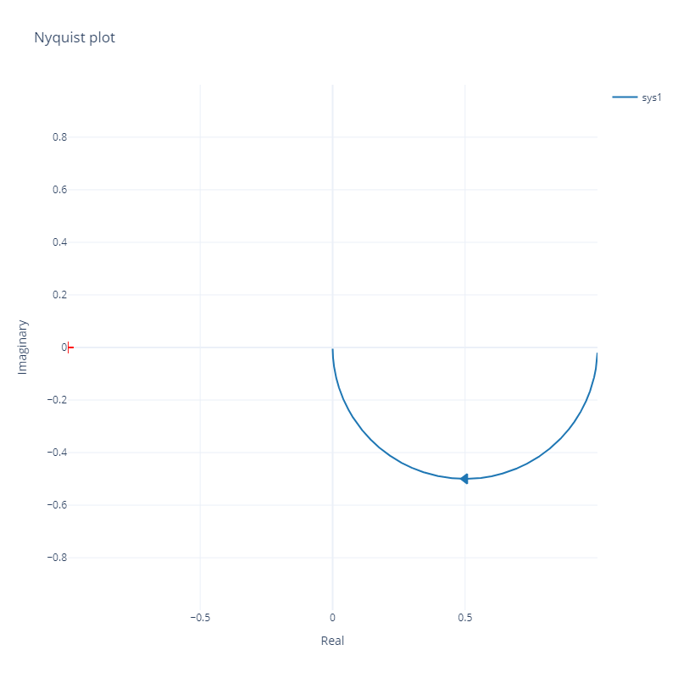
Système n°1
Wooclap
Nyquist
-20dB/décade à partir d’une f_{c}
1 déphasage de -90° autour d’une f_{c}
⇒ 1 seul pôle « normal »
Déphasage à l’origine de 0°
⇒ Système de classe 0
Système d’ordre 1 et de classe 0
f_{c} = 0.5 → $τ=\frac{1}{f_{c}}=2$
Gain à l’origine = 0dB → K=1
1
?
$$H=\frac{1}{2s+1}$$
Notes:
Le diagramme de Nyquist ne fournit pas beaucoup d'informations permettant d'identifier le système. Son principal intérêt réside dans la fourniture d'une information précise sur la stabilité du système en boucle fermée avec un retour unitaire, indépendamment de la fonction de transfert de sa boucle ouverte et de la stabilité de celle-ci. Il permet également de mesurer la fréquence critique du système asservi par un retour unitaire en évaluant la distance la plus courte entre le point critique et son contour de Nyquist.

Slide 22
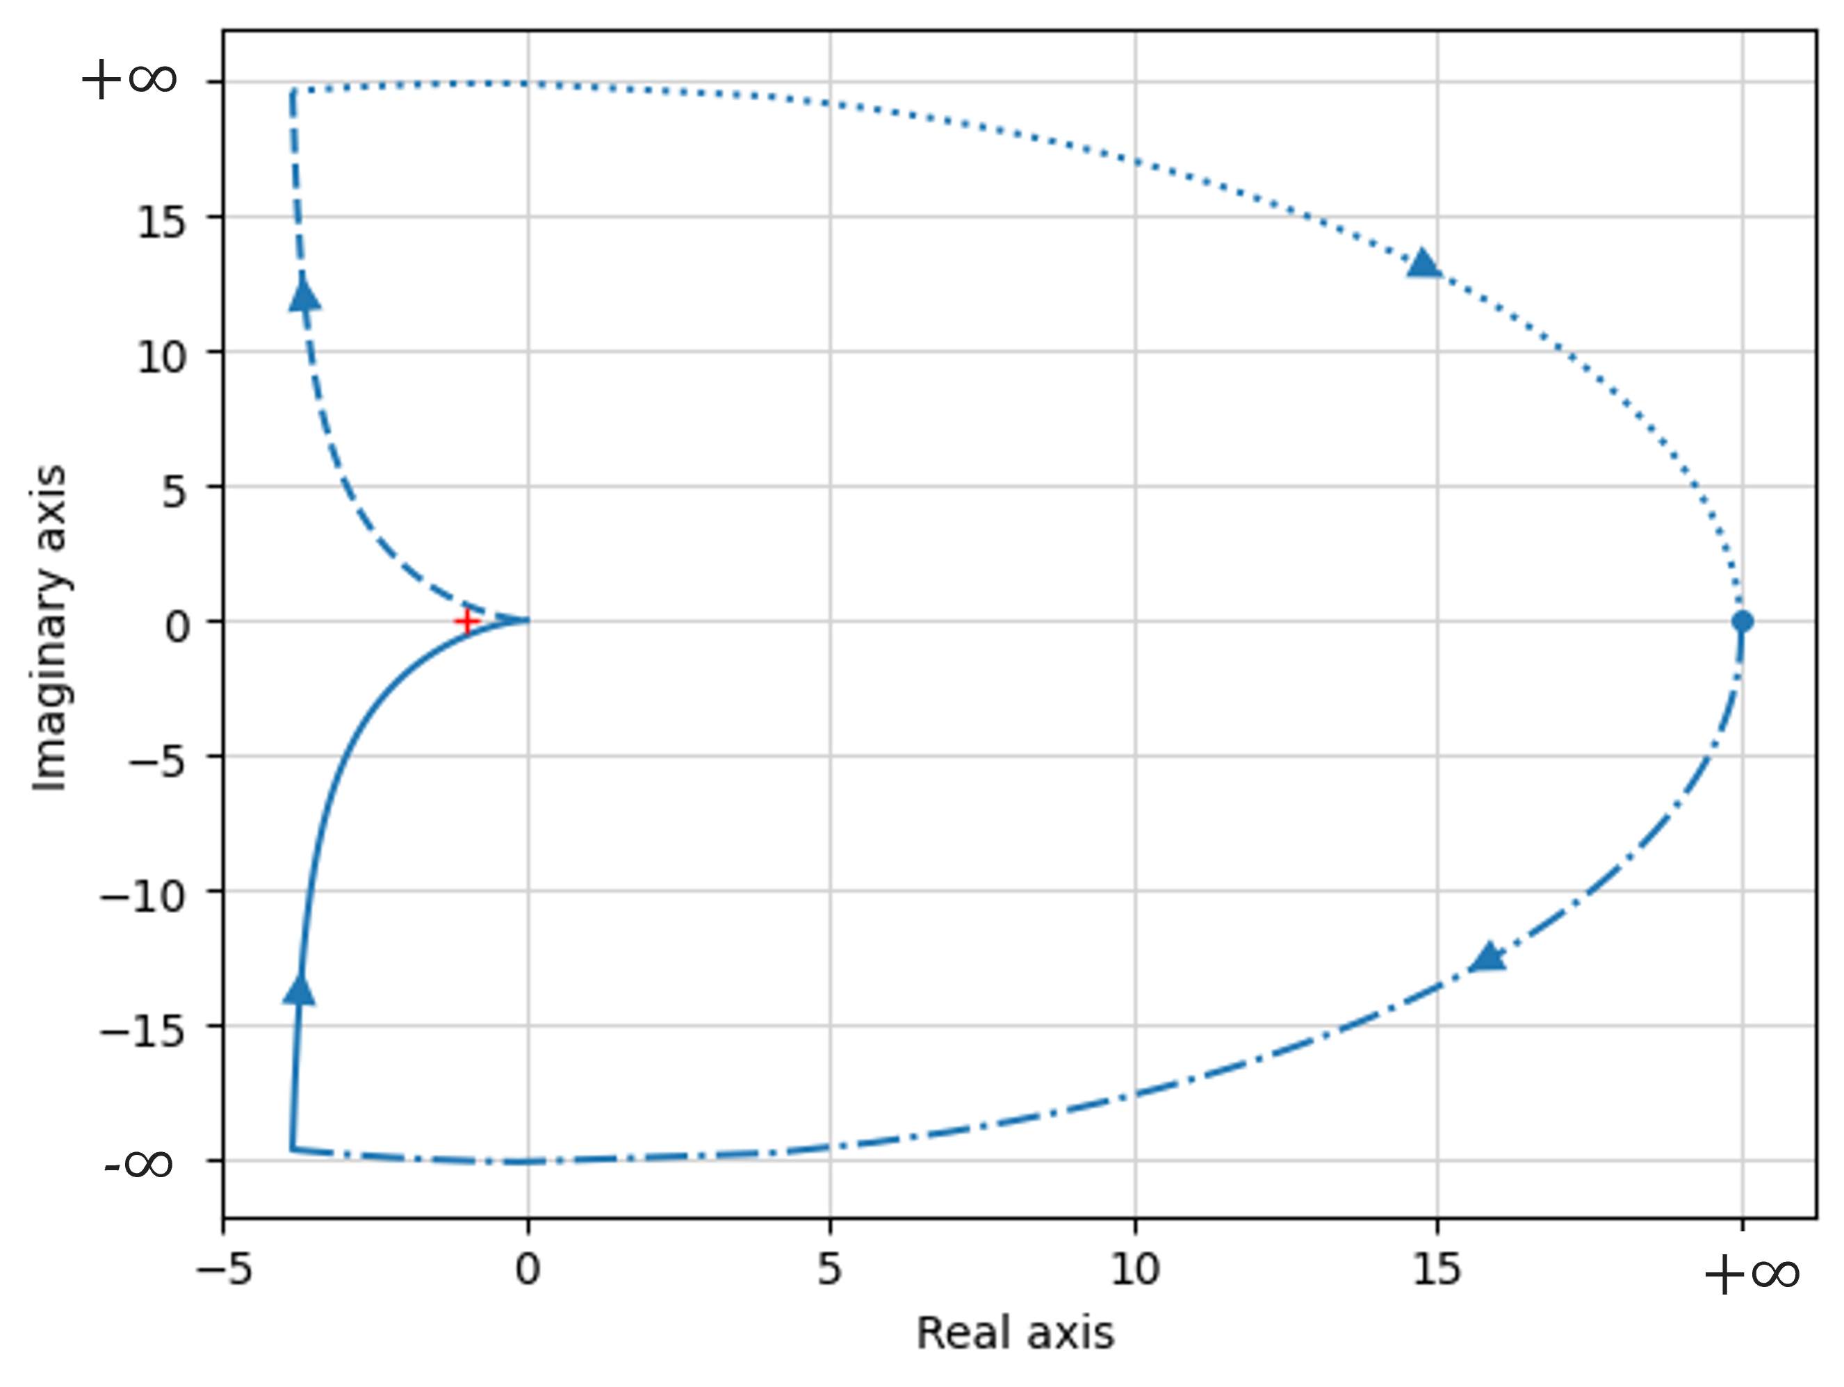
Système n°2
Wooclap
Nyquist
Gain à l’origine = ∞ → système instable en boucle ouverte
Point critique « -1 » sur la gauche du contour → système stable en boucle fermée à retour unitaire
ω < 0 → Impossible
∞

Slide 23
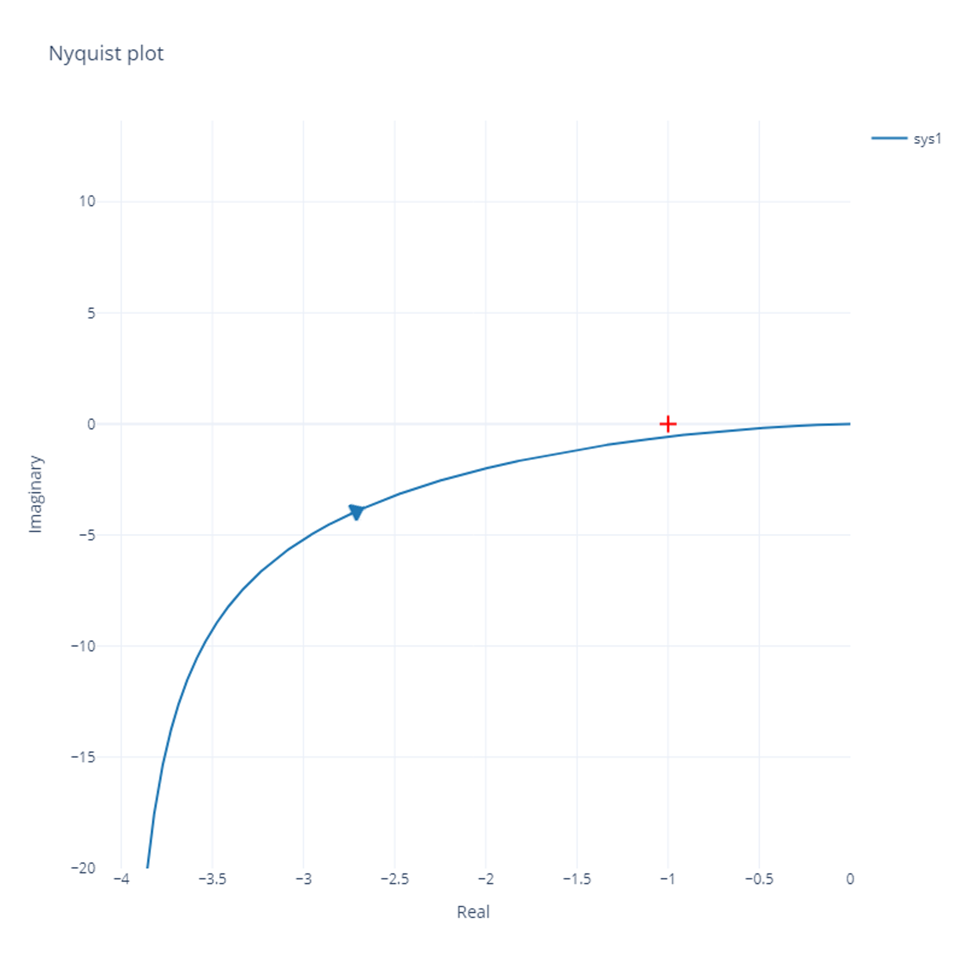
Système n°2
Wooclap
Nyquist
Gain à l’origine = ∞ → système instable en boucle ouverte
Point critique « -1 » sur la gauche du contour → système stable en boucle fermée à retour unitaire
Point critique « -1 » sur la gauche du contour → système stable en boucle fermée à retour unitaire

Slide 24
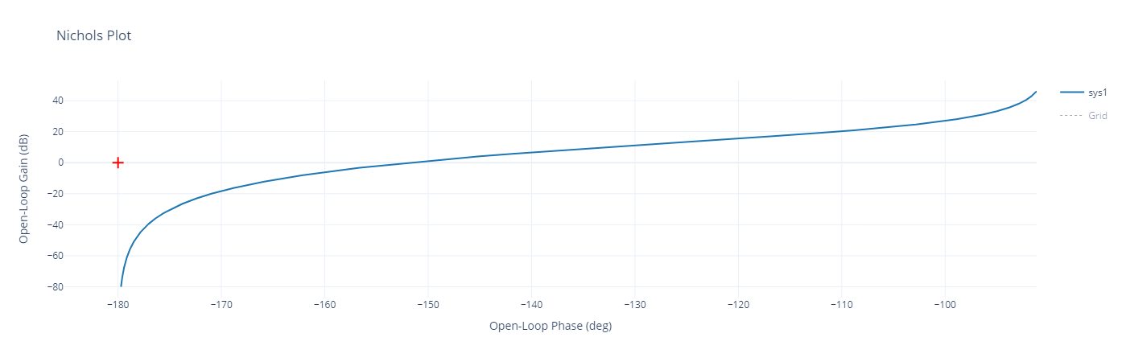
Système n°2
Wooclap
Nichols
Déphasage à l’origine de 90°
⇒ 1 pôle à l’origine
Déphasage global de -180°
⇒ 2 pôles
Système d’ordre 2 et de classe 1
Gain à l’origine = ∞ → K= ?
∞
90°
180°
Notes:
Le diagramme de Nichols nous fournit l’ordre et la classe du système en BO à partir de ses asymptotes verticales.

Slide 25
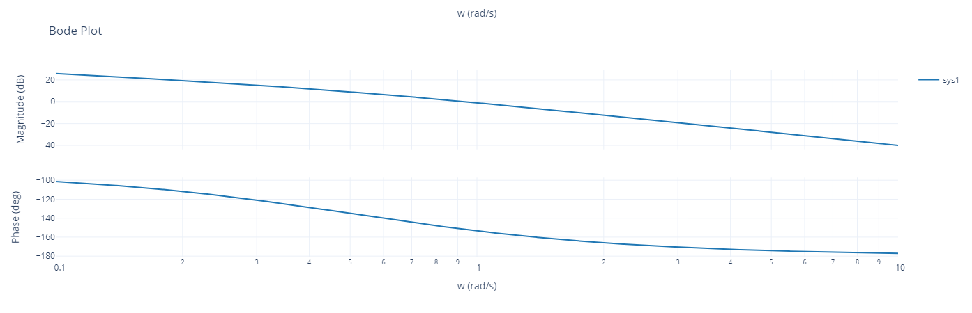
Système n°2
Wooclap
Bode
Déphasage à l’origine de 90°
⇒ 1 pôle à l’origine
Déphasage global de -180°
⇒ 2 pôles
dont 1 ayant une fréquence de coupure de ~5 rad/s
Système d’ordre 2 et de classe 1
Gain à l’origine = ∞ → K= ?
∞
-20dB/décade
-40dB/décade
90°
180°
f_{c}
Notes:
À nouveau, le diagramme de Bode est celui qui nous fournit le plus d’informations en permettant d’observer la fréquence en plus du gain et de la phase et donc d’en déduire la fréquence de coupure du pôle « normal ».

Slide 26
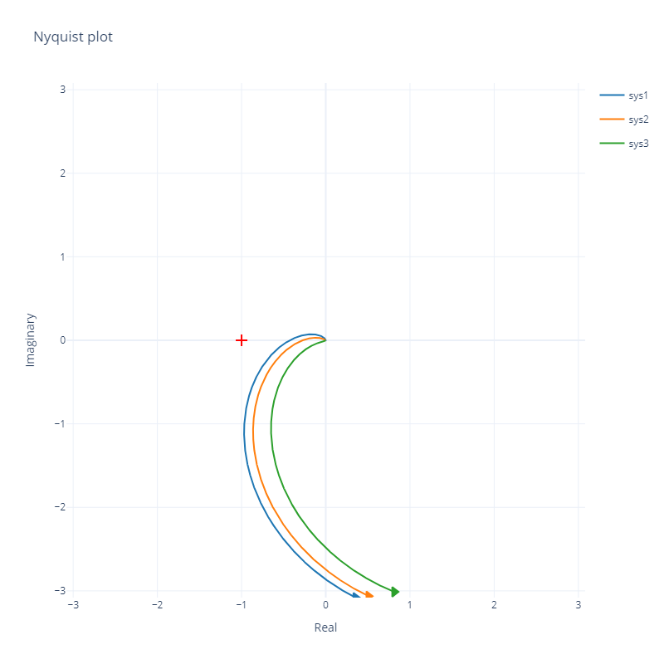
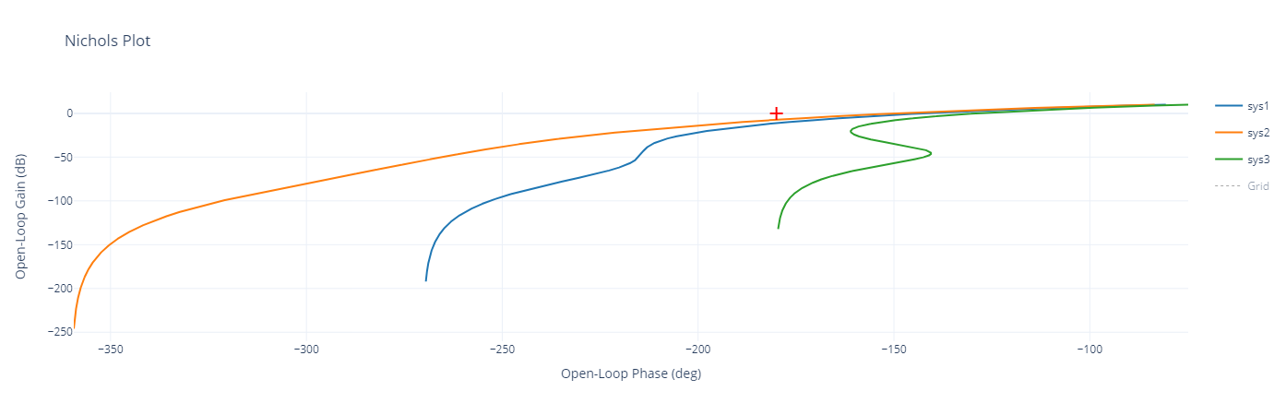
Exercice n°3
Wooclap

Slide 27
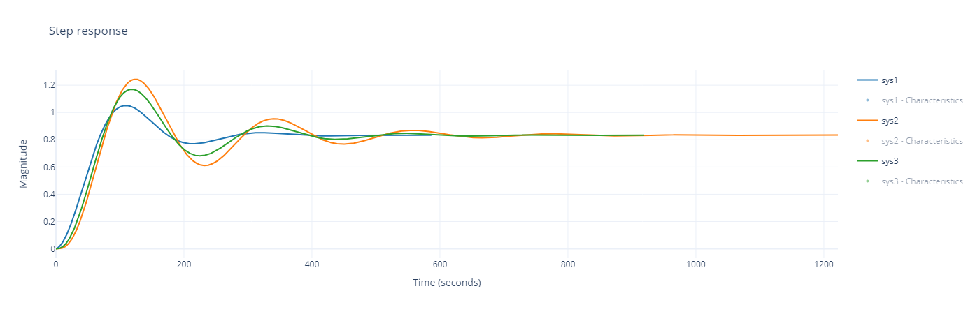
Exercice n°3
Wooclap

Slide 28

Intérêt des marges de stabilité

Slide 29
Modèle du bras robotique
Ouvrez un terminal via l’onglet « Terminal » en haut de la fenêtre de VS Code
Tapez la commande suivante dans le terminal qui vient de s’ouvrir :
voila .\Labo\Seance3\robot_arm\robot_arm.ipynb
Lisez la page qui vient de s’ouvrir dans votre navigateur internet et cliquez sur le bouton « Simuler » tout en bas pour observer le modèle du pendule présenté lors de la séance d’introduction tourner.
Modifiez les paramètres du système pour observer comment les marges de stabilité (marge de phase ici) évoluent ainsi que sa réponse indicielle.
Pour arrêter le simulateur, retournez dans le terminal de VS Code et enfoncez les touches : ‘CTRL’+’C’
Notes:
Astuce : Dans la console, tapez la première lettre du dossier/fichier et appuyez sur la touche tabulation de votre clavier afin d’aller plus vite et éviter les erreurs de recopiage.

Slide 30


Évaluation de la séance

